Slide 1
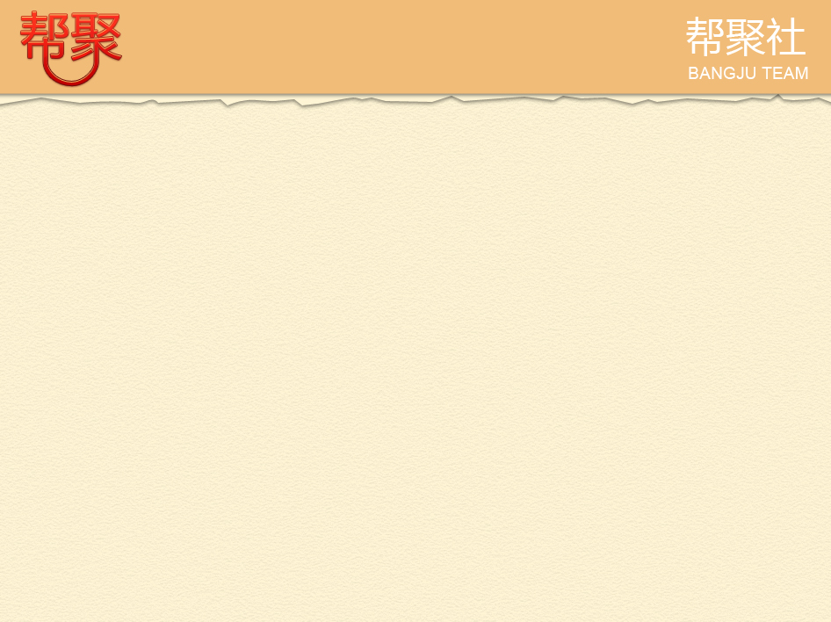
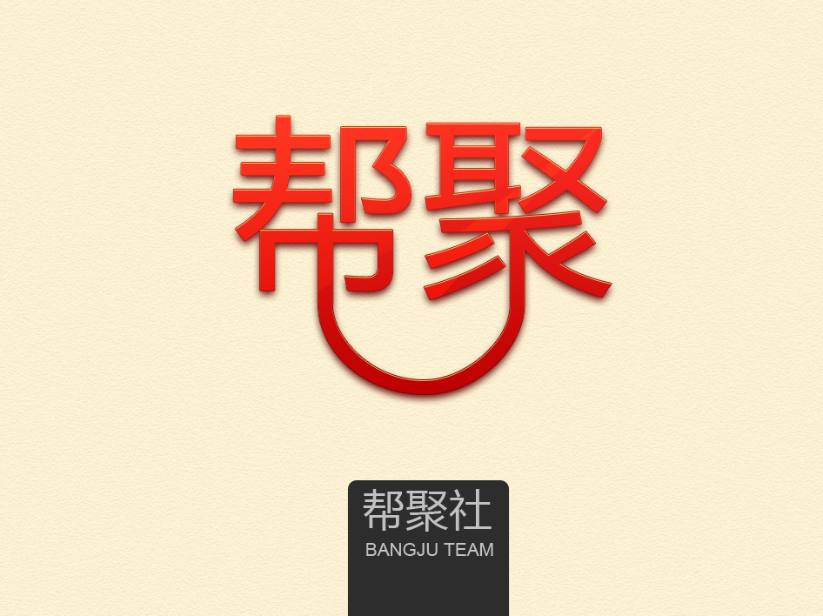
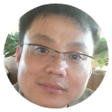






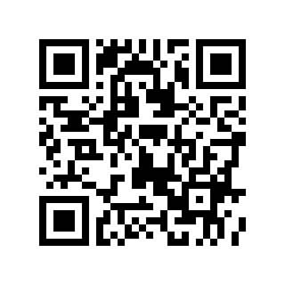
聚聚巨欢乐！

Slide 2
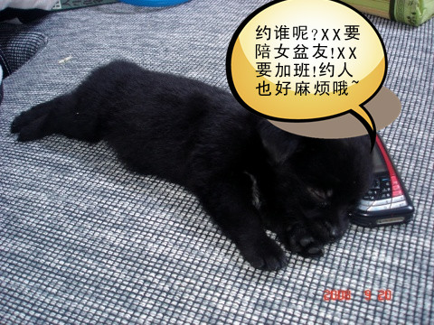
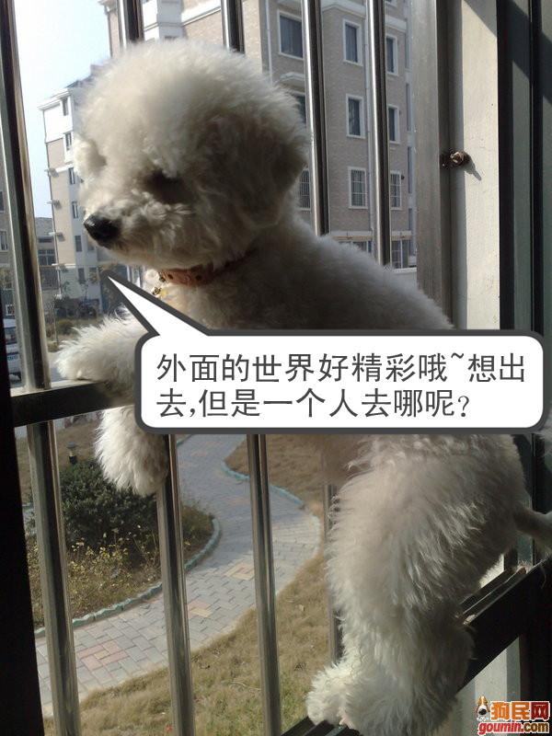
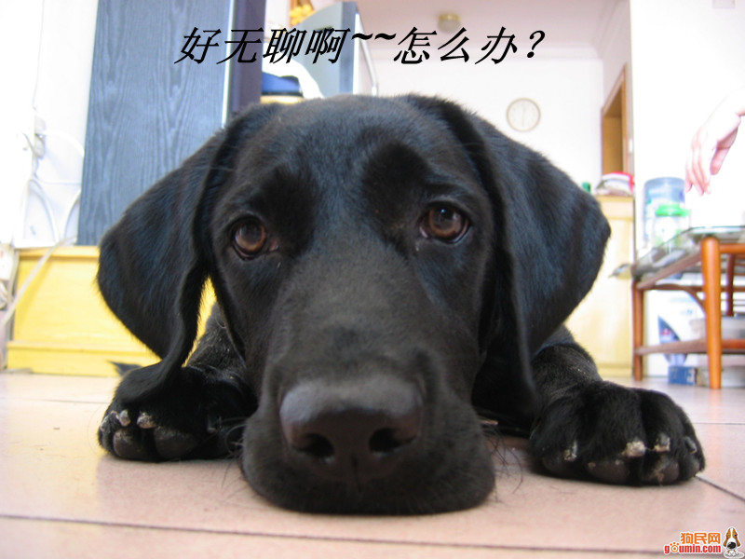
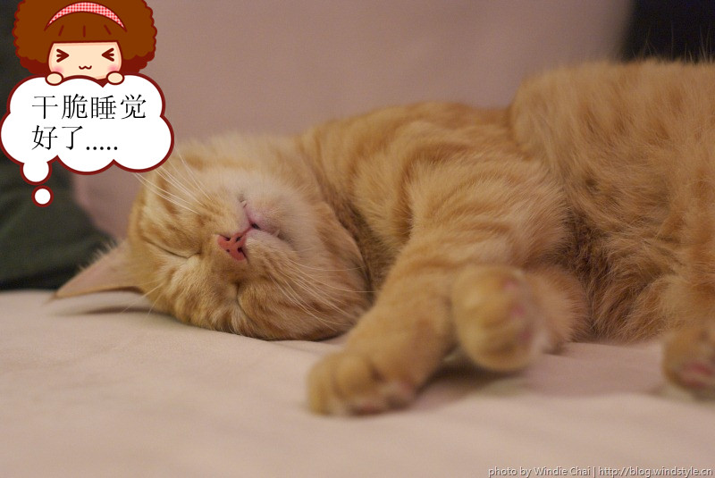

Slide 4
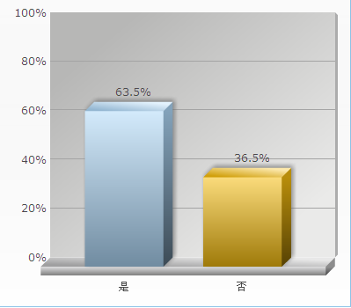
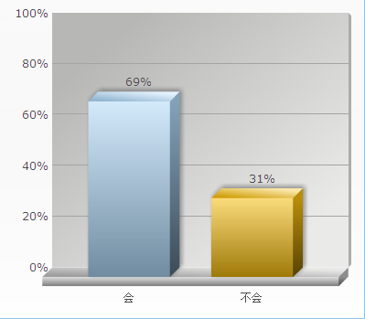
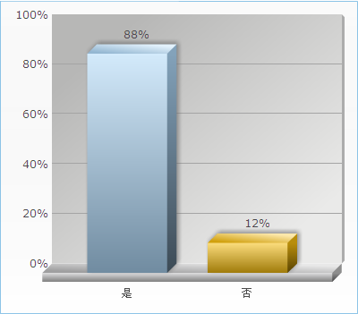
2、你是否会因为组织繁琐而放弃一项活动或聚会吗？
3、与网友相比，你是否更倾向于认识自己朋友关系网中的人？
1、你是否存在想出去玩又找不到人的烦恼？
200
60%+

Slide 5









靠谱——朋友的朋友
Reliability friends
一站式服务
One-stop Service
*解决用户不愿意自己组织活动的麻烦
*提供具体的活动方案
VS

Slide 6
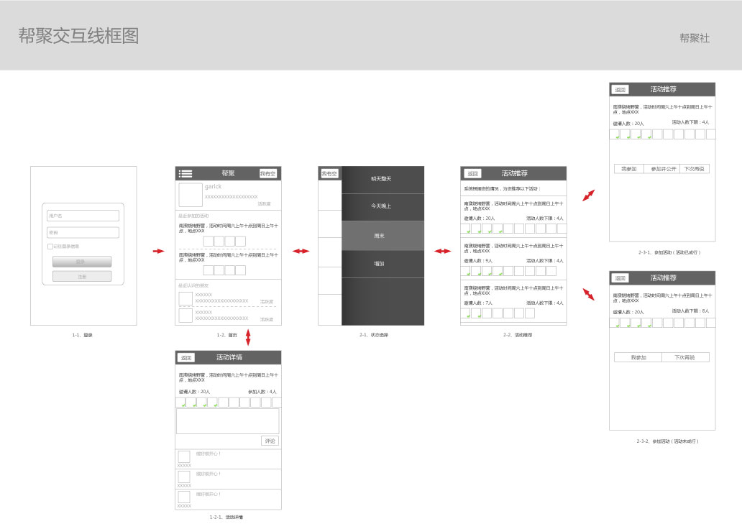
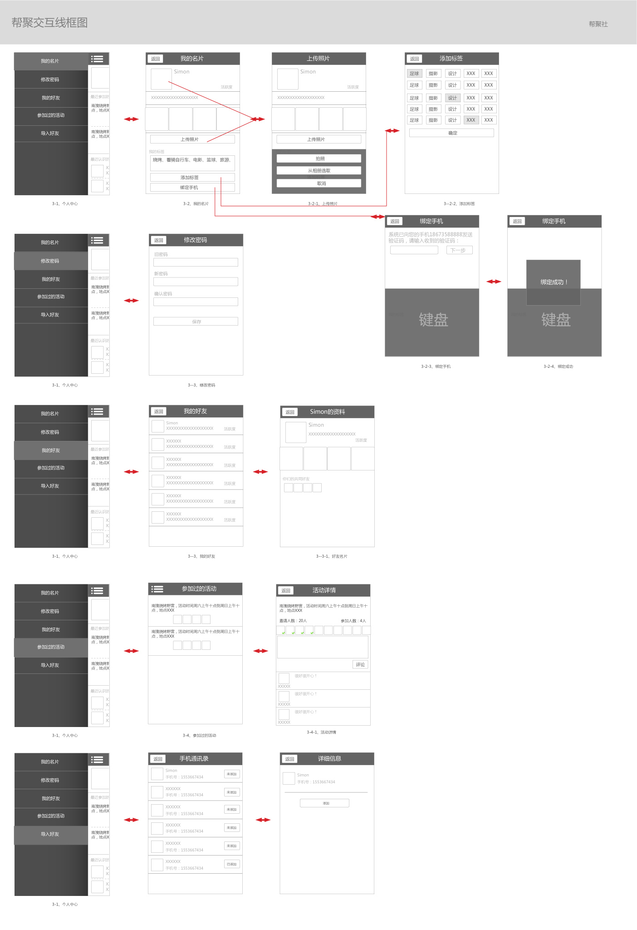
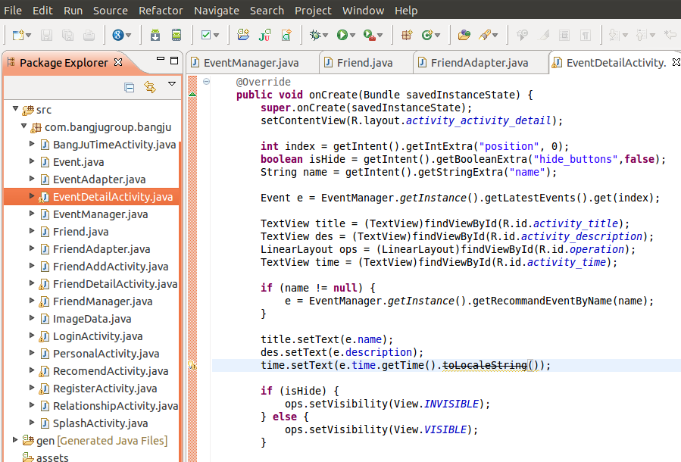

Slide 7
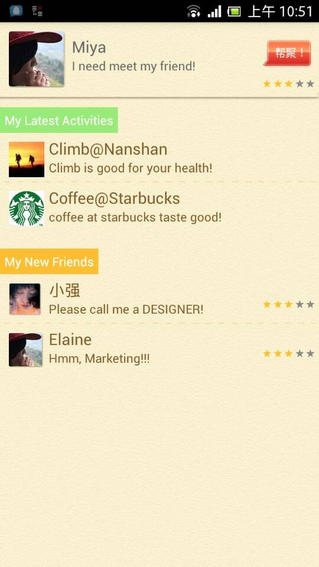
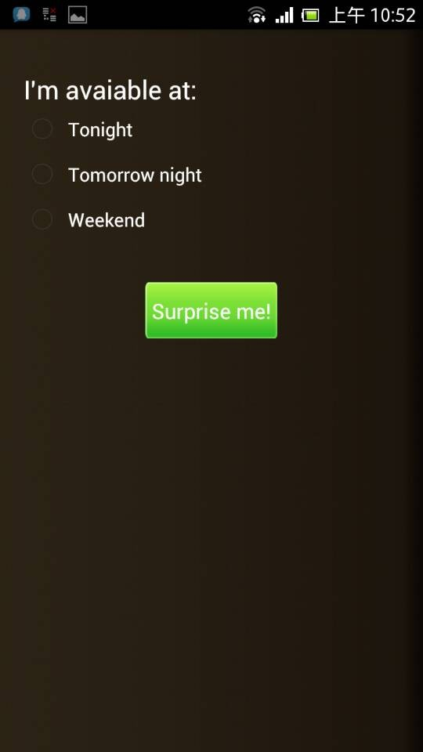

Slide 8
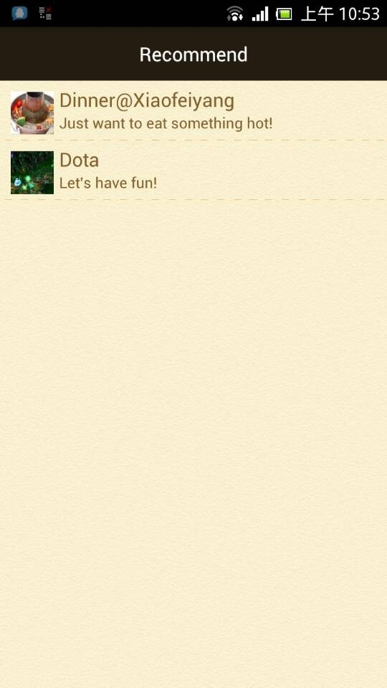
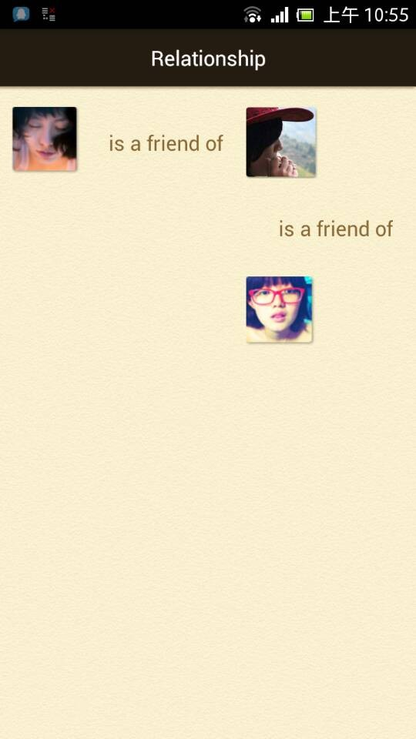
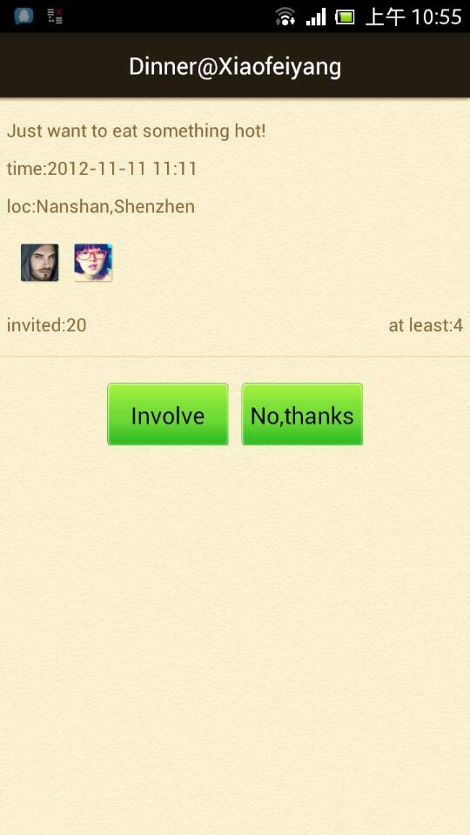

Slide 9
产品推广
网络推广 （各种新闻发布平台）
应用平台（各种应用市场/各种开放平台）
线上推广
广告 （搜索引擎等）
口碑宣传
商家 （海报、小饰品等陈列于各大商家）
合 作 伙 伴渠 道
QQ开放平台
赞助活动 （ 高校活动、公益性活动）
线下活动

Slide 10
盈利模式
1. 商家提成
2. 广告收入
3. 活动策划收费

Slide 11
成本估算
1. 人力成本
2. 运营成本
3. 推广成本
Stratup 12 months = 50W

Slide 12
THANKS!

